Slide 1

HTML
Pagrindai
HTML & CSS
1 paskaita
HTML / CSS

Slide 2


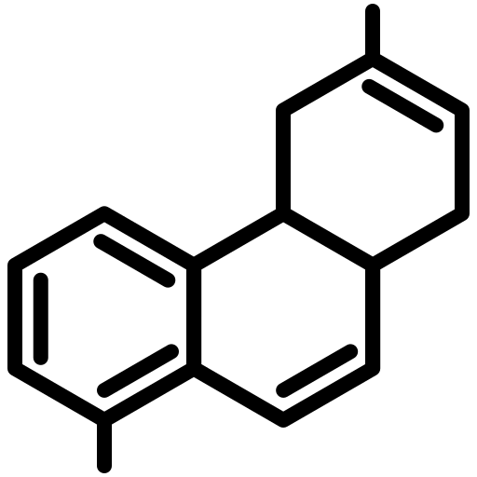
HTML Pagrindai
HTML kalba
HTML kalbos sintaksė
Pagrindiniai HTML elementai

Slide 3
Kas yra HTML?

Slide 4

Ką reiškia HTML ?
Kas yra HTML?
HTML
(Hypertext Markup Language)
yra kalba, kuri naudojama aprašyti puslapio turinį ir jo struktūrą.

Slide 5

Kas yra HTML?
Kas yra HTML?
HTML susideda iš daugybės elementų, kurie naudojami skirtingoms turinio dalims įterpti.
Elemento viduje gali būti tekstas bei kiti elementai (nuorodą, iliustracija ir t.t.).

Slide 6
Pavyzdys
Kas yra HTML?
Įsivaizduokite, kad turime puslapyje atvaizduoti šį tekstą:
Čia yra antraštė
O čia yra pastraipa.
Dabar turime tai užrašyti taip, kad žymėjimas atitiktų HTML kalbą ir naršyklė suprastų ką reikia atvaizduoti. Tam turime turinį įdėti į HTML žymas (angl. tags).
Antraštė (angl. heading) nuo šio žodžio atitinkamai - <h1>
Pastraipa (angl. paragraph) nuo šio žodžio atitinkamai - <p>

Slide 7
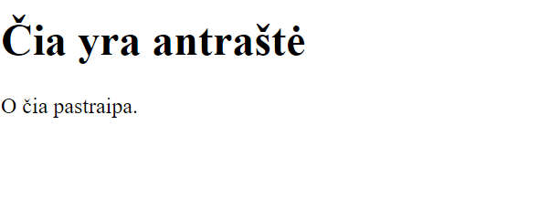
<!DOCTYPE html> <html> <head> <title>Mano puslapio pavadinimas</title> </head> <body> <h1>Čia yra antraštė</h1> <p>O čia pastraipa.</p> </body> </html>

Slide 8
Kodo paaiškinimas
Kas yra HTML?
Deklaracija <!DOCTYPE html> apibrėžia, kad šis dokumentas yra HTML5
Elementas <html> yra pagrindinis HTML puslapio elementas
Elemente <head> yra metainformacija apie HTML puslapį
Elementas <title> nurodo HTML puslapio pavadinimą (kuris rodomas naršyklės pavadinimo juostoje arba puslapio skirtuke)
Elemente <body> nurodomas visas dokumento turinys (pvz. antraštės, pastraipos, nuotraukos, hipersaitai, lentelės, sąrašai, ir t.t.)
Elementas <h1> apibrėžia didelę antraštę
Elementas <p> apibrėžia pastraipą
<!DOCTYPE html> <html> <head> <title>Mano puslapio pavadinimas</title> </head> <body> <h1>Čia yra antraštė</h1> <p>O čia pastraipa.</p> </body> </html>

Slide 9
HTML elementas

Slide 10
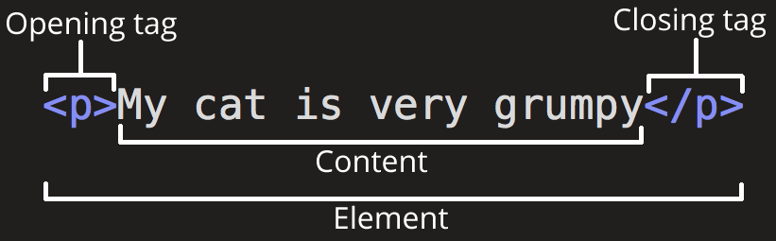
Kas yra HTML elementas?
HTML elementas
HTML elementą sudaro:
Atidarymo žyma (angl. opening tag)
Tam tikras turinys (angl. content) ir
Uždarymo žyma (angl. closing tag)

Slide 11
Dar truputį plačiau apie HTML elementą
HTML elementas
Opening tag: tai yra žymos pavadinimas apskliaustas į kampiniais skliaustais <p>. Jis žymi HTML elemento pradžią (šiuo atveju, kur prasideda pastraipa).
Closing tag: tai yra žymos pavadinimas, rašomas panašiai kaip ir Opening tag, išskyrus, kad prieš elemento pavadinimą papildomai turi pasvirąjį brūkšnį </p>. Jis nurodo, kur baigiasi elementas (šiuo atveju, kur baigiasi pastraipa).
Content: tai elemento turinys, kuris šiame pavyzdyje yra tik tekstas.
Element = Opening tag + Content + Closing tag
Pamiršę pridėti uždarymo žymą galime sukelti keistų rezultatų.

Slide 12
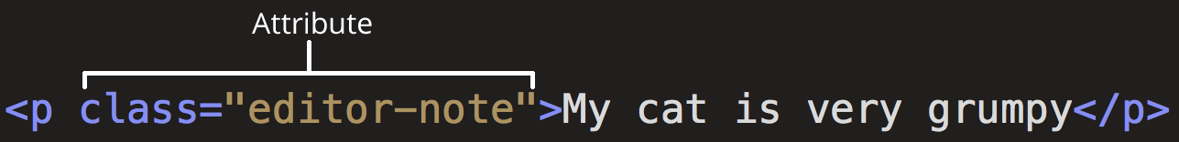
HTML elemento atributai
HTML elementas
HTML elementą sudaro ne tik žymos (angl. tags), bet ir atributai (angl. attributes).
Atributuose galima nurodyti papildomos informacijos apie elementą.
Atributai visada rašomi atidarymo žymoje. Dažniausiai: name="value"

Slide 13
HTML elemento atributai
HTML elementas
Čia class yra atributo pavadinimas (angl. name), o editor-note yra atributo reikšmė (angl. value). class atributas leidžia elementui suteikti identifikatorių, kuris gali būti naudojamas grupuoti panašiems elementams ir pritaikyti tokius pat stilius ir kt. (daugiau apie tai truputį vėliau).

Slide 14
Atributas visada turi turėti
HTML elementas
Tarpą tarp jo ir elemento pavadinimo (arba ankstesnio atributo, jei elementas jau turi vieną ar daugiau atributų).
Atributo pavadinimą, po kurio yra = ženklas.
Atributo reikšmę, parašytą tarp " ".

Slide 15
Elementų
apjungimas
(angl. nesting)

Slide 16
Elementų nestinimas
Elementų apjungimas (angl. nesting)
Nuo angl. žodžio nest - lizdas.
Elementus galite įdėti ir į kitus elementus – tai vadinama nestinimu.
Jei norėtume teigti, kad mūsų katė yra labai pasipūtusi, žodį „labai“ galėtume apjungti į <strong> elementą, o tai reiškia, kad šis žodis turi būti paryškintas.

Slide 17
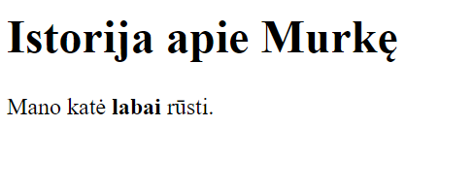
<!DOCTYPE html> <html> <head> <title>Mano puslapio pavadinimas</title> </head> <body> <h1>Istorija apie Murkę </h1> <p>Mano katė <strong>labai</strong> rūsti.</p> </body> </html>

Slide 18
Atminkite!
Elementų apjungimas (angl. nesting)
Tačiau turite įsitikinti, kad elementai yra tinkamai sunestinti.
Aukščiau pateiktame pavyzdyje pirmiausia atidarėme <p> elementą, tada elementą <strong>;
todėl pirmiausia turime uždaryti elementą <strong>,
ir TIK tada elementą <p>.
<p>Mano katė <strong>labai</strong> rūsti.</p>
<p>Mano katė <strong>labai</p> rūsti.</strong>

Slide 19

Atminkite!
Elementų apjungimas (angl. nesting)
Elementai turi atsidaryti ir užsidaryti teisingai, kad būtų aiškiai vienas kito viduje arba išorėje.
Jei jie neteisingai sunestinti, jūsų naršyklė bandys atspėti, ką bandėte kodu pasakyti, o tai gali sukelti netikėtų rezultatų.
Taigi geriau taip nedarykite :)

Slide 20
Tušti elementai

Slide 21
Tušti elementai
Tušti elementai
Kai kurie elementai neturi turinio ir yra vadinami tuščiais elementais.
Paimkite elementą <img>.
Jame yra 2 atributai, bet nėra baigiamosios </img> žymos ir vidinio turinio??
Taip yra todėl, kad image elementas neturi turinio. Jo tikslas yra įterpti vaizdą į HTML puslapį toje vietoje, kurioje jis nurodomas.
<img src="mano_augintinis.png" alt="Testuojama nuotrauka">

Slide 22
Images

Slide 23
Images
Images
Kaip minėjome anksčiau, <img> įterpia vaizdą į mūsų puslapį toje vietoje, kurioje jį parašome.
Tai atliekama naudojant atributą src (source-šaltinis), kuriame yra nurodytas kelias į mūsų vaizdo failą.
<img src="mano_augintinis.png" alt="Mano katės nuotrauka, kai ji yra supykusi">

Slide 24
Alternatyvus tekstas
Images
Taip pat, įtraukėme alt (alternative-alternatyva) atributą. Šiame atribute nurodomas vaizdą apibūdinantis tekstas, kurį mato vartojai, jeigu nepavyksta užkrauti paveiksliuko. Tai gali atsitikti dėl kelių priežasčių.
<img src="mano_augintinis.png" alt="Mano katės nuotrauka, kai ji yra supykusi">

Slide 25

1 priežastis
Images
Jie yra silpnaregiai.
Naudotojai, turintys didelių regėjimo sutrikimų, dažnai naudoja įrankius, vadinamus ekrano skaitytuvais (angl. screen readers), norėdami išgirsti vaizdą apibūdinantį tekstą ar kitą puslapio turinį.

Slide 26
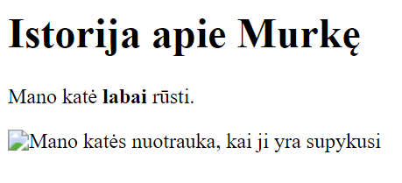
2 priežastis
Images
Kažkas nutiko, todėl vaizdas nerodomas.
Pavyzdžiui, pabandykite sąmoningai pakeisti kelią src atribute, kad jis būtų neteisingas. Jei išsaugosite ir iš naujo įkelsite puslapį, vaizdo vietoje turėtumėte pamatyti kažką panašaus į tai:

Slide 27

Alternatyvus tekstas
Images
Jūsų parašytas alternatyvus tekstas turėtų suteikti skaitytojui pakankamai informacijos, kad jis gerai suprastų, ką vaizdas perteikia.
Tekstas „Testuojama nuotrauka“, kaip minėta, anksčiau yra visiškai netinkamas. Daug geresnė alternatyva „Mano katės nuotrauka, kai ji yra supykusi“.

Slide 28
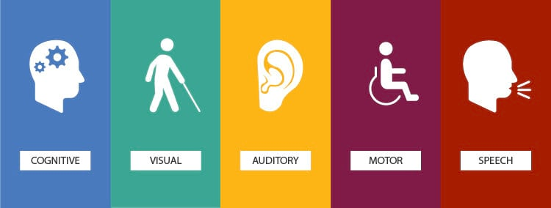
Papildomi šaltiniai
Images
Daugiau apie prieinamumą neįgaliesiems galite rasti čia:
https://developer.mozilla.org/en-US/docs/Learn/Accessibility

Slide 29
Teksto žymėjimas

Slide 30
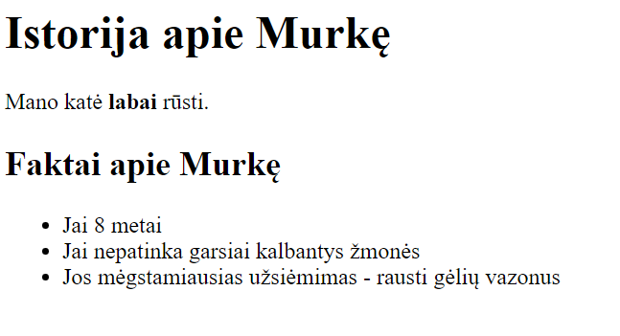
HTML tekstas
Teksto žymėjimas
HTML tekstą gali sudaryti:
Headings (antraštės)
Paragraphs (pastraipos)
Lists (sąrašai)

Slide 31
Headings (antraštės)
Teksto žymėjimas
Antraštės elementai leidžia nurodyti, kad tam tikros jūsų turinio dalys yra antraštės arba paantraštės. HTML dokumentai kaip ir knygos, gali turėti pagrindinį knygos pavadinimą, skyrių pavadinimus ir subtitrus.

Slide 32
Headings (antraštės)
Teksto žymėjimas
HTML yra 6 antraštės lygiai.
<h1> – <h6>
<!-- 4 heading lygiai: --> <h1>Pagrindinis pavadinimas</h1> <h2>Pagrindinė antraštė</h2> <h3>Paantraštė</h3> <h4>Pa-paantraštė</h4>
Pastaba: viskas, kas HTML yra tarp <!-- ir -->, yra HTML komentaras. Naršyklė nepaiso komentarų. Kitaip tariant, jie nėra matomi puslapyje – tik kode. HTML komentarai yra būdas parašyti naudingų pastabų apie savo kodą ar logiką.

Slide 33
<!-- 4 heading lygiai: --> <h1>Pagrindinis pavadinimas</h1> <h2>Pagrindinė antraštė</h2> <h3>Paantraštė</h3> <h4>Pa-paantraštė</h4>
Pagrindinis pavadinimas
Pagrindinė antraštė
Paantraštė
Pa-paantraštė

Slide 34
Paragraphs (pastraipos)
Teksto žymėjimas
<p> elementai yra skirti teksto pastraipoms talpinti; dažnai naudosite šiuos elementus žymėdami įprastą teksto turinį:
<p>Tiesiog tekstas.</p>

Slide 35
Lists (sąrašai)
Teksto žymėjimas
Sąrašo žymėjimas visada susideda iš mažiausiai 2 elementų (sąrašo tipo nurodymo ir sąrašo elementų).
Sąrašai gali būti:
surūšiuoti (angl. ordered)
nerūšiuoti (angl. unordered)

Slide 36
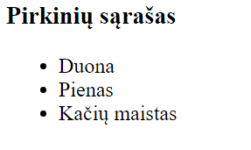
Unordered list
Teksto žymėjimas
Unordered sąrašai taikomi tada, kai tvarka nesvarbi, pvz., pirkinių sąrašas. Jie aprašyti į <ul> elementą.
<ul> nuo žodžių unordered list

Slide 37
<!DOCTYPE html> <html> <head> <title>Puslapio pavadinimas</title> </head> <body> <h3>Pirkinių sąrašas</h3> <ul> <li>Duona</li> <li>Pienas</li> <li>Kačių maistas</li> </ul> </body> </html>

Slide 38
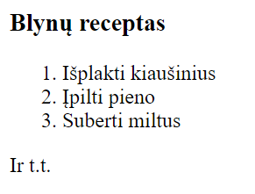
Ordered list
Teksto žymėjimas
Ordered sąrašai skirti sąrašams, kuriuose elementų tvarka yra svarbi, pvz., receptas. Jie aprašyti į <ol> elementą.
Kiekvienas sąrašo elementas yra <li> (list item-sąrašo elementas) elemente.

Slide 39
<!DOCTYPE html> <html> <head> <title>Puslapio pavadinimas</title> </head> <body> <h3>Blynų receptas</h3>
<ol> <li>Išplakti kiaušinius</li> <li>Įpilti pieno</li> <li>Suberti miltus</li> </ol> <p>Ir t.t.</p> </body> </html>

Slide 40
Links (nuorodos)

Slide 41
Links (nuorodos)
Links (nuorodos)
Nuorodos yra labai svarbios – dėl jų web’as tampa web’u! Norėdami pridėti nuorodą, turime naudoti paprastą elementą - <a> (anchor-inkaras).
Norėdami paversti tekstą į nuorodą, turite atlikti vos 4 žingsnius.

Slide 42
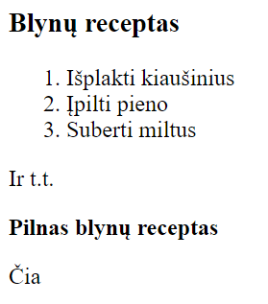
1 žingsnis
Links (nuorodos)
Pasirinkite tekstą, kurį paversite nuorodą. Pavyzdyje pasirinkome tekstą „Čia“.

Slide 43
2 žingsnis
Links (nuorodos)
Aprašykite tekstą į <a> elementą, kaip parodyta toliau:
<a>Čia</a>

Slide 44
3 žingsnis
Links (nuorodos)
Suteikite <a> elementui href atributą, kaip parodyta toliau:
<a href="">Čia</a>

Slide 45
4 žingsnis
Links (nuorodos)
Įveskite šio atributo reikšmę - web adresas (nuorodą, kurią norite suteikti):
<a href="https://www.beatosvirtuve.lt/receptai/savaitgalio-blynai/">Čia</a>

Slide 46
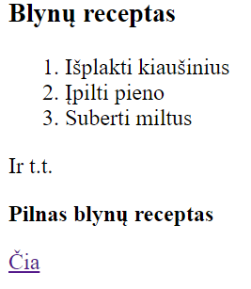
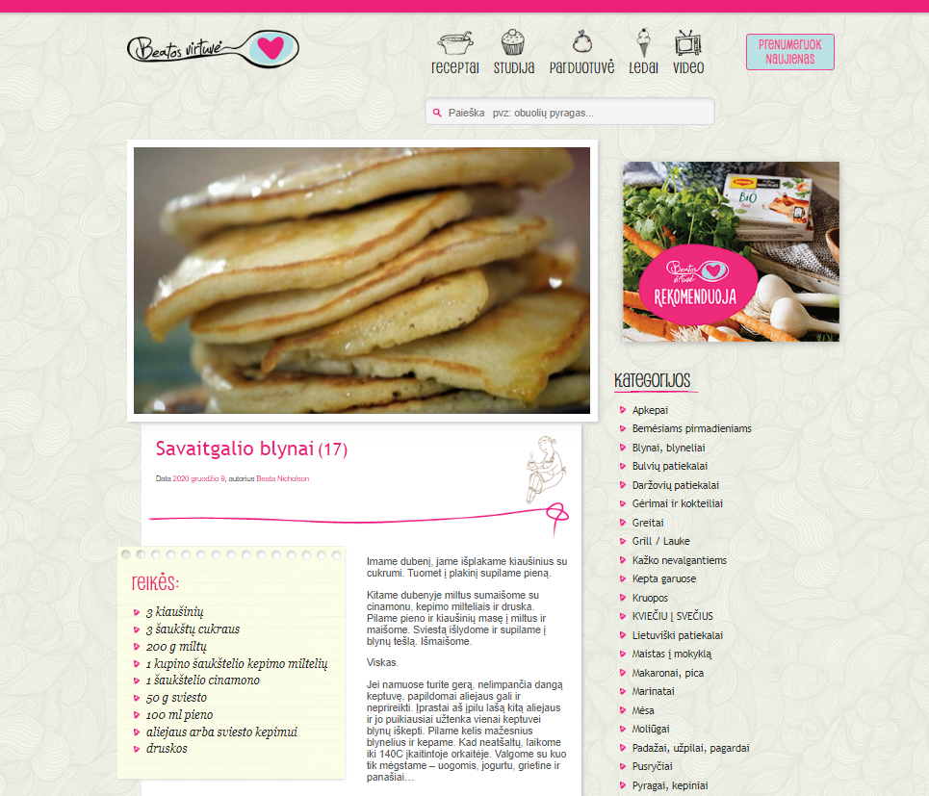
<!DOCTYPE html> <html> <head> <title>Puslapio pavadinimas</title> </head> <body> <h3>Blynų receptas</h3> <ol> <li>Išplakti kiaušinius</li> <li>Įpilti pieno</li> <li>Suberti miltus</li> </ol> <p>Ir t.t.</p> <p><strong>Pilnas blynų receptas</strong></p> <a href="https://www.beatosvirtuve.lt/receptai/savaitgalio-blynai/">Čia</a> </body> </html>

